Slide 1

What do you know about Gen Z consumer behaviour?

Slide 2
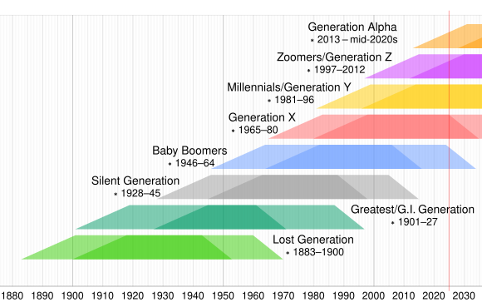
Which generation are you?
https://en.wikipedia.org/wiki/Generation_Z

Slide 3
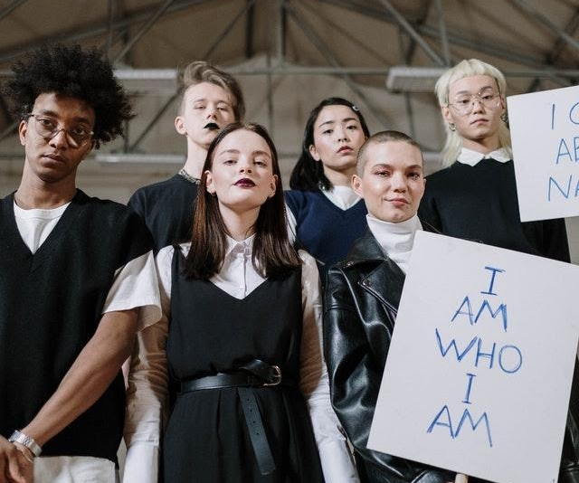
Gen Z consumer culture: Agree / Disagree
More than half of Gen Z makes at least one impulse purchase per week.
TRUE A study found that 54% of Gen Zers admit to making
at least one impulse purchase per week.
Gen Z primarily shops at luxury retailers.
False. 48% shop primarily at discount stores;
only 9% shop at luxury retailers.
Gen Z is more likely to follow brands they like on social media compared to Millennials.
TRUE 61% of Gen Z and 53% of Millennials follow
brands they like on social media.
Gen Z rarely buys products that they see promoted by influencers.
FALSE: About one in 10 Gen Z consumers said they regularly bought products
promoted by influencers.
The majority of Gen Z prefers to shop for clothing in physical stores rather than online.
False: 57% of Gen Z prefer shopping for clothing online.
Gen Z are not loyal to a single brand and more likely to make purchases based on value and ethics.
TRUE: Gen Z is less likely to be loyal to a single brand
and more likely to make purchases based on value and ethics.

Slide 4

Practice the vocabulary in circles
Check the meaning of the following:
Excessive buying
to be drawn into consumer culture
short-lived
empathy
prone to smth
a plethora of factors
FOMO
a sense of fatigue
a wave of backlash
haul videos
ethical consumerism
pre-loved clothes
What do you think the
article will be about?

Slide 5
Excessive buying
to be drawn into consumer culture
short-lived
empathy
prone to smth
a plethora of factors
FOMO
a sense of fatigue
a wave of backlash
haul videos
ethical consumerism
pre-loved clothes
1. Read the article and check your ideas:
https://www.voicesofyouth.org/blog/teens-against-consumerism-anti-excess-movement .
2. Find the collocations in the text. Make sentences that are true about you. Use the collocations.
3. Discuss:
To what extent do you agree with the article's claim that teens are becoming more anti-consumerist? Provide examples from your own observations or experiences. Use the vocabulary from the article.
How has social media and influencer culture impacted consumerism among teens?
What are some other ways to encourage more conscious consumerism among teenagers?

Slide 6

What do you think other generations would like to know about consumer behavior of Gen Z?
Make 3-5 questions.
Discuss them with your partners.

Slide 7
Choose a different speaking partner
and discuss these questions:
Have you ever bought something just to impress others? What was it, and how did you feel afterwards?
Do you think expensive brands make people look more successful? Why or why not?
How does social media influence what you want to buy?
If you had unlimited money, would you still be interested in luxury brands? Why or why not?
Do you think people should buy fewer, high-quality products or more, cheaper ones?
What is something you regret buying because it didn’t live up to your expectations?

Slide 8

What do you know about Gen Z consumer behaviour?
Reflection:
Look at the inquiry question of the lesson again.
How much have you learned? How has your understanding of the concept changed?
What have you learned about your peers?
What would you like to change in your consumer behavior?

Slide 9
Методические рекомендации:
Тема: «Поколение Z - общество потребления?»
Тип урока: Межпредметный урок «открытия» нового знания. Урок-обсуждение
Деятельностная цель: развитие навыков чтения. Расширение лексического запаса.
Содержательная цель: расширение понятийной базы за счет включения в нее новых элементов.
Дидактическая цель: создать условия для осознания, осмысления и первичного закрепления блока новой учебной информации.
Задачи:
· развивать умение применять полученные знания в новой ситуации и делать выводы
· расширить лексический запас
· воспитывать интерес к предмету
· развивать логическое мышление
Ход урока - следующий слайд.

Slide 10
Этап занятия | Деятельность учителя | Деятельность учащихся
Актуализация знаний
Цель: подготовка мышления учащихся, актуализация знаний, полученных на уроке обществознания | Спрашивает, что ученики знают о теории поколений, к какому поколению могут себя отнести, и что они знают об особенностях этого поколения | Называют характерные особенности и черты личности, присущие представителям поколения Z.
2. Мотивация к учебной деятельности
Цель: заинтересовать учащихся, сформировать внутреннюю потребность и готовность к учебной деятельности. | Показывает на доске утверждения, характеризующие представителей поколения Gen Z. Вешает на противоположных стенах класса таблички «Согласен» и «Не согласен». | Ученики занимают место рядом с табличкой, отражающей их мнение. Каждая группа комментирует свой выбор. После этого учитель показывает правильный ответ, ребята выражают свое мнение.
3. Подготовка к чтению текста
Цель: ознакомить с незнакомым лексическим материалом. | Демонстрирует список коллокаций. Раздает детям пустые карточки. Дети образуют внешний и внутренний круг, лицом друг к другу. Каждый ученик берет одну карточку. Задача - как можно быстрее объяснить партнеру значение слова на своей карточке, после чего угадать его слово. | С использованием словаря проверяют значение и произношение коллокаций в парах. Переносят коллокации на карточки: 1 коллокация - одна карточка. Объясняют друг другу значение слов, когда каждый угадал - меняются карточками, внешний круг переходит по часовой стрелке, процесс начинается сначала.
4. Чтение текста
Цель: просмотровое чтение, чтение с пониманием деталей. | Делится ссылкой на неадаптированный текст. Ставит задачу: прочесть статью, сформулировать мнение относительно информации, представленной в тексте. | Читают текст, обсуждают его в парах. Письменно формулируют свое мнение в тетради.
5. Работа с лексическим материалом
Цель: практика употребления лексических единиц в речи | Предлагает ученикам найти лексику в контексте и построить предложения, которые бы характеризовали поколение Z. | Находят лексику в контексте, добавляют коллокации в лексический банк, строят предложения с целевой лексикой.
6. Обсуждение
Цель: вывод лексики в речь. Формулирование ответа на вопрос урока. | Предлагает ученикам составить список вопросов, которые могли бы задать о поколении Z представители других поколений. Предлагает дополнительные вопросы для обсуждения. | Составляют на доске список вопросах (в мини-группах). Обсуждают предложенные одноклассниками и учителем вопросы.
7. Рефлексия
Цель: самооценка учащимися результатов своей учебной деятельности | Предлагает ученикам прочитать записанный в начале урока ответ на вопрос урока и сравнить, насколько углубилось их понимание. | Делятся своими ответами на вопрос урока. Сравнивают их с первоначальным ответом, записанным в начале урока. Делают вывод.

